Slide 1
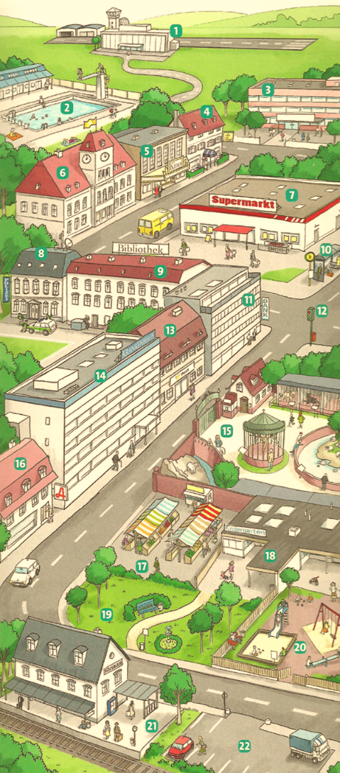


Was darf man nicht machen?
Was darf man machen?

Slide 2

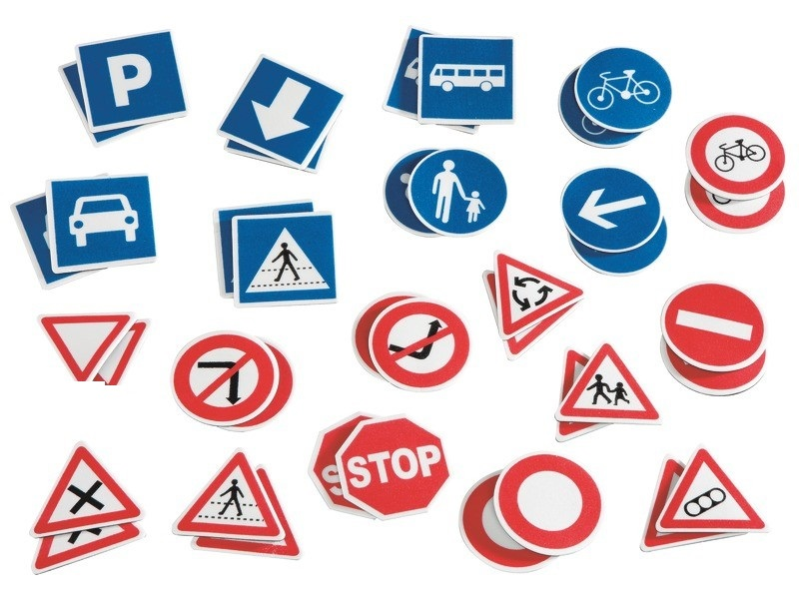

Slide 3


Man darf nicht …
Man darf …

Slide 4



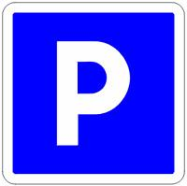

Man darf …
Rad fahren
über die Straße gehen
Auto fahren
parken
zelten

Slide 5

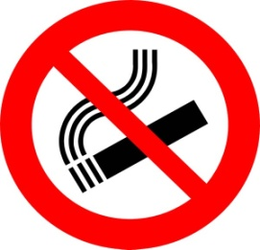



Man darf nicht …
fotografieren
rauchen
baden
essen oder trinken
telefonieren

Slide 12


Slide 14


Slide 15


Slide 16
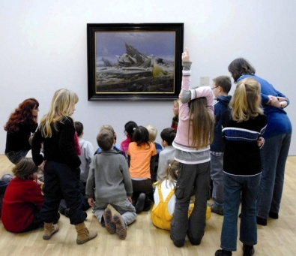
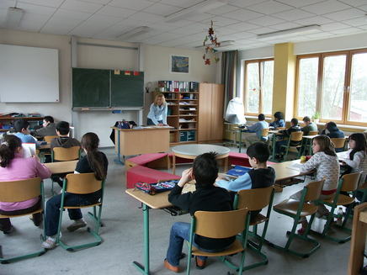
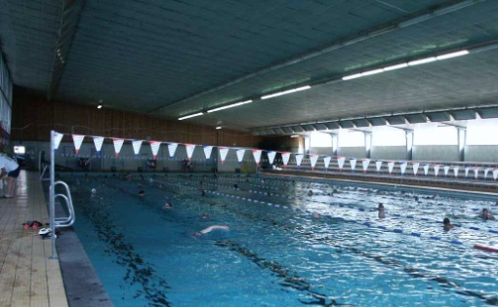
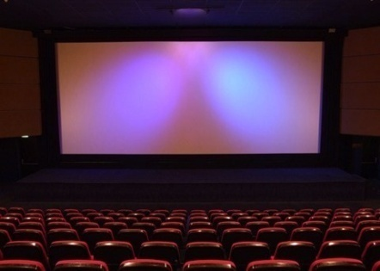
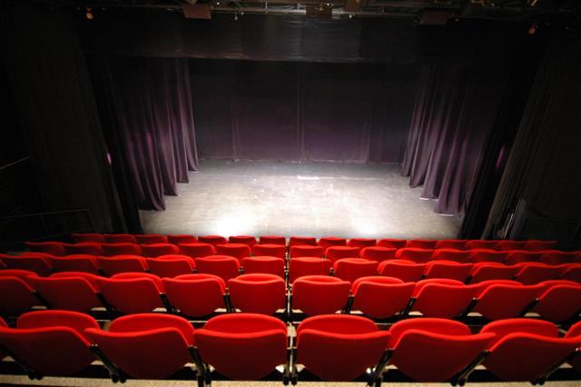
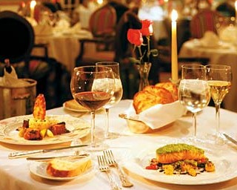
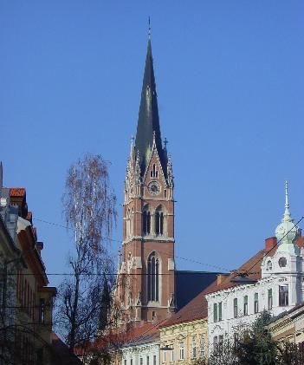
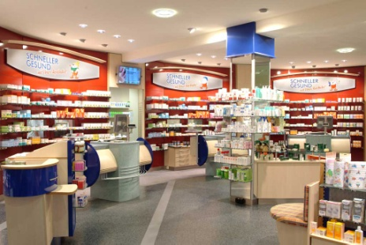
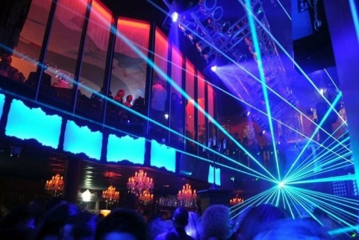
Im Museum
Im Klassenraum
Im Schwimmbad
Im Kino
Im Theater
Im Restaurant
In der Apotheke
In der Disco
In der Kirche

Slide 17

Im … / im … / in der … darf man nicht …

Slide 18
Im Museum darf man nicht fotografieren.

Slide 19
Im Klassenraum darf man nicht essen.

Slide 20
Im Schwimmbad darf man nicht essen.

Slide 21
Im Kino darf man nicht rauchen.

Slide 22
Im Theater darf man nicht telefonieren.

Slide 23
Im Restaurant darf man nicht rauchen.

Slide 24
In der Apotheke darf man nicht rauchen.

Slide 25
In der Disco darf man nicht rauchen.

Slide 26
In der Kirche darf man nicht fotografieren.

Slide 27



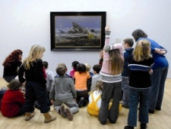
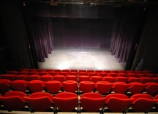


Wo darf man nicht rauchen?
Im Kino
darf man nicht rauchen.
Im Restaurant
darf man nicht rauchen.
Im Museum
darf man nicht rauchen.
Im Theater
darf man nicht rauchen.
In der Disco
darf man nicht rauchen.
In der Apotheke
darf man nicht rauchen.

Slide 28
Bilan grammatical :
Comment exprimer une autorisation et une interdiction :
 Vor der Schule darf man parken.
(autorisation)
 In einer Apotheke darf man nicht rauchen.
(interdiction)
ich darf
ø
du darf
st
er / sie darf
ø
wir dürf
en
ihr dürf
t
sie dürf
en
modalité.
Le verbe dürfen est un verbe de

Slide 29
(Übungsheft Seite 67)

Slide 30
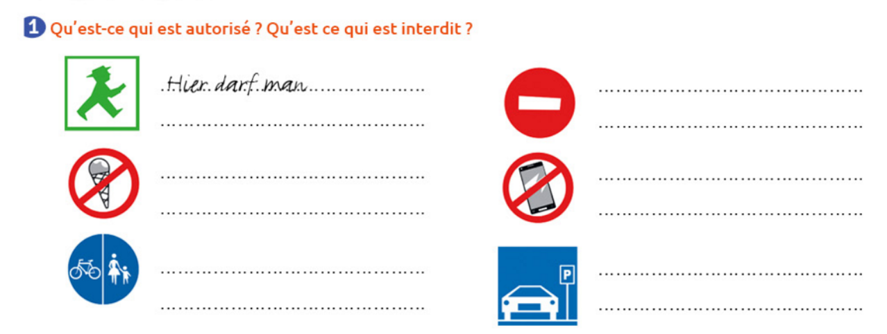

Slide 31
(Buch Seite 67)

Slide 32
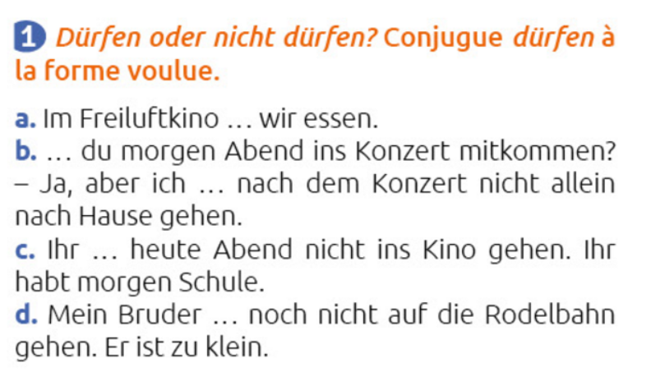

Slide 33
(Übungsheft Seite 67)

Slide 34
